Slide 1
Mieterinformationsveranstaltung
Energetisch notwendige Sanierung
Weichselstr. 52

Slide 2
Agenda
Begrüßung und Vorstellungsrunde
Geplante Maßnahmen
Die Phasen der Modernisierung
Ausblick
Ihre Fragen – unsere Antworten
Abschluss und Verabschiedung

Slide 3
1. Begrüßung und Vorstellungsrunde
STADT UND LAND – Servicebüro Tempelhof-Neukölln
Frau Creutzberg – Servicebüroleiterin
Herr Hemmerling – Sanierungskoordinator
STADT UND LAND – Technik
Herr Boden – Abteilungsleiter
Herr Stepniak – Gruppenleiter
Frau Kalusche – Projektleiterin
GONDEL Mieterbetreuung GmbH – externe Mieterbetreuung
Herr Weiß – Mieterbetreuung
GNEISE Planungs- und Beratungsgesellschaft mbH
Herr Hanneke - Prokurist
Herr Schulenburg – Projektleiter Haustechnik
Herr Harnack – Projektleiter Hochbau

Slide 4
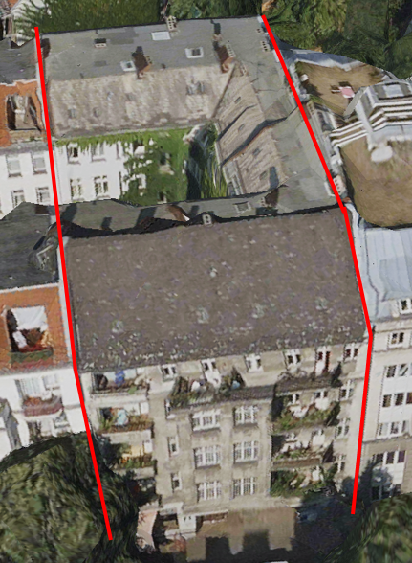
2. Geplante Maßnahmen
Kurzcharakteristik Bestandssituation Gebäude:
Allgemein:
Baujahr um 1910
Gebäudeblock in geschlossener Bauweise mit Vorderhaus, Seitenflügel und Hinterhaus
unterkellertes Wohngebäude mit 4 Obergeschossen
21 Wohn- und 2 Gewerbeeinheiten
2 Innenhöfe
Lage im sozialen Erhaltungsgebiet

Slide 5
Kurzcharakteristik Bestandssituation Gebäude:
Dach: Berliner Dach, nicht ausgebaut, erhebliche Schädigung und Schadstoffbelastung der Dachkonstruktion durch Schwammbefall
Fenster: Verschiedene Fensterarten, bauzeitliche Kastendoppelfenster, Holzfenster mit Einscheibenverglasung, Holz-ISO-Fenster, Aluminiumfenster
Treppenhaus / Hauseingang: 2 Treppenhäuser in sanierungsbedürftigem Zustand, Hauseingang mit ornamentierter Wandgestaltung, sanierungsbedürftig
Keller / Souterrain: Sohlplatte abgesackt und gebrochen, teilweise nicht vorhanden, teilweise für Wohn- und Gewerbezwecke genutzt
Sanitär: i.d.R. aus der Errichtungszeit: Bäder haben modernen Standard; i.d.R. Küchen mit Fenster, Gasherde oder Elektroherde, Einbauküchen
Heizung: dezentrale Heizanlage (Gas) für Heizung und Warmwasser, Heizkörper (Platte und Stahlröhren-Radiator) in den Wohnungen
Elektro: i.d.R. aus der Errichtungszeit, 2- und 3-adrige Systeme, tlw. ohne FI-Schutz
Lüftung: Entlüftung der innenliegenden Bäder (Errichterzeit über Außenwand)

Slide 6

2. Geplante Maßnahmen - Allgemein
Erneuerung der Sohlplatte im Kellergeschoss
Energieträgerwechsel (Umstellung auf Fernwärme)
Anbringen eines Wärmedämmverbundsystems auf die Fassaden in den Höfen 1 und 2, Anbau von Rankhilfen auf den neuen Fassaden, malermäßige Instandsetzung der straßenseitigen Fassade
Dämmung der Kellerdecke und obersten Geschossdecke (4.OG) Erneuerung des Dachstuhls und der Dacheindeckung
Sanierung der Treppenhäuser, Modernisierung der Allgemeinbeleuchtung, Erneuerung der Klingel- und Sprechanlage
Ertüchtigung der Kastendoppelfenster der Straßenseite, Erneuerung der Einscheibenfenster und Kastendoppelfenster in den Höfen gegen ISO-Kunststofffenster
Demontage der Gasleitung aus den Wohnungen
Modernisierung der zentralen Elektroanlage, inkl. Verstärkung des Hausanschlusses und Zählerzentralisierung, PV-Anlage
Strangsanierung Sanitär in Bädern und Küchen
Bestandsorientierte Wiederherstellung der Außenanlagen mit Herstellung einer Spielfläche im 2. Hof
Ansicht vom Dach auf die Fassade im Innenhof

Slide 7
2. Geplante Maßnahmen - Wohnungen
Elektro
    Erneuerung der Elektrik im Bereich der gesamten Wohnung; inkl. neuem Stromkreisverteiler im neuen Schacht und FI-Nachrüstung
    Verbesserung der Multimediaausstattung
  Küche
    Neuer Fliesenspiegel oberhalb der Arbeitsplatte in Anlehnung des Bestandes
    Umstellung von Gas- auf Elektroherd
    Ausrüstung mit Anschlüssen für Geschirrspüler und ggf. Waschmaschine
Bad
    Sanierung der Bäder (Fliesen und Sanitärobjekte), ggf. Austausch von Wänden mit geringfügigen Anpassungen der Grundrisse
  Zimmer, Bad, Küche, Flur
    Malerarbeiten
    Bodenbelagsarbeiten nach Prüfung

Slide 8
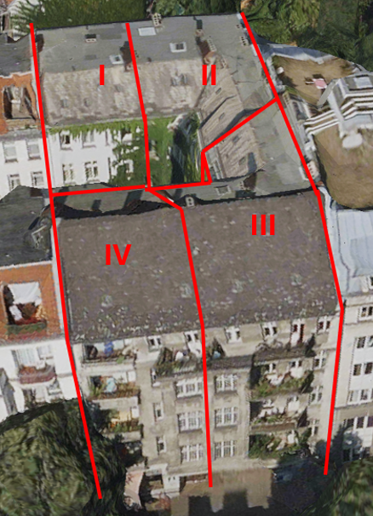
2. Geplante Maßnahmen - Wohnungen
Balkone
    Erneuerung des Balkonbelags
Wohnzimmer
    Bestandsabhängige Fenstererneuerung
    Austausch von Heizkörpern entsprechend des Wärmebedarfs
Schadstoffsanierung
    Schadstoffbeseitigung bei allen Abbrucharbeiten
    Erneuerung des Dachstuhls, der Dachdeckung und Holzbalkendecken
    Beseitigung des asbesthaltigen Wandspachtels bei positivem Befund
    Rückbau der Abwasserrohre aus Asbestzement
Ansicht Bereiche der Sanierungsmaßnahmen
Innerhalb der Wohnungen

Slide 9
2. Geplante Maßnahmen
Zeitplan der Gesamtmaßnahme
Bauabschnitt | Maßnahme | Zeitraum
1 | Bodenplattensanierung im Kellergeschoss | 09/2026 – 05/2027
2 | Hausschwammsanierung und Dacherneuerung (Arbeiten in den Wohnungen im 4. OG) | 09/2026 – 10/2027
3 | Strangsanierung und Maßnahmen in den Wohnungen | 03/2027 – 01/2028
4 | Fassadensanierung | 05/2027 – 12/2027
5 | Sanierung der Außenanlagen | 11/2027 – 02/2028

Slide 10
3. Phasen der Modernisierung
Vorbereitungs-phase
Persönliche Beratung
Bauphase
Rückzugs-management
Umzugs-management
Modernisierungs-vereinbarung

Slide 11
3. Phasen der Modernisierung - Vorbereitungsphase
3
4
5
1
2
Erhalt der Modernisierungsankündigung
Mitteilung über Mieterbetreuung
Individuelle Kontaktaufnahme durch die Mieterbetreuung
Prüfung etwaiger Härtefallanträge von Mietern
Bestätigung Duldung und Zutritt zur Wohnung und Keller
Wirtschaftliche Härten haben keinen Einfluss auf die Duldung
Prüfung im Rahmen der Mieterhöhung

Slide 12

3. Phasen der Modernisierung - Modernisierungsankündigung
Umfangreiche Beschreibung aller Instandsetzungs- und Modernisierungsmaßnahmen gemäß den gesetzlichen Vorgaben
Information über die Bauzeiten in Ihrer Wohnung und am Wohngebäude
Information über Änderung der Nettokaltmiete
Ankündigung spätestens 3 Monate vor Beginn der Maßnahme (gem. gesetzlicher Anforderung)

Slide 13

3. Phasen der Modernisierung – persönliche Beratung
Implementierung einer externen Mieterbetreuung vor Ort
Ihr direkter Ansprechpartner:
Herr Weiß und Frau Worm
Projekt-Hotline: 030 549 067 927
E-Mail: wei@gondel-mieterbetreuung.de
Mietergespräche werden individuell vereinbart.
Sie erhalten nach der Modernisierungs-ankündigung eine Einladung zu einem persönlichen Gespräch!

Slide 14
3. Phasen der Modernisierung – persönliche Beratung
05/2026
Kontaktaufnahme seitens Mieterbetreuung zur Abfrage der Bedarfe
04/2026
Erhalt der
Mod.-Ankündigung
ca. 14 Wochen vor Baubeginn
schriftliche Ankündigung Wohnungsbegehung
09/2026 Kellerräumungen durch Plischka vor Wohnungsumzug
ca. 12 Wochen vor Baubeginn
Wohnungsvor-begehung mit GONDEL und Planungsbüro
Bekanntgabe Auszugsdatum Absprachen zur Anlieferung Kartonage

Slide 15
3. Phasen der Modernisierung – persönliche Beratung
ca. 5 Wochen vor Baubeginn
Zuweisung Umsetzwohnung
ca. 4 Wochen vor Baubeginn
Versand Mod.-Vereinbarung und Nutzungs-vereinbarung Umsetzwohnung
ca. 3-2 Wochen vor Baubeginn
Unterschrift Mod.-vereinbarung und Nutzungsvereinbarung
Ca. 3 Tage vor Baubeginn
Aushändigung Schlüssel Umsetzwohnung
Auszug

Slide 16
3. Phasen der Modernisierung – persönliche Beratung
ca. 3 Wochen vor Bauende
Kontaktaufnahme zum Mieter
ca. 2 Wochen vor Bauende
Terminierung des Rückzugs durch das Umzugsunter-nehmen
Technische Abnahme von GNEISE und ausführenden Firmen
Wohnungs-übergabe von STADT und LAND an Mieterbetreuung
Schlüsselrückgabe von Mieterbetreuung an Mieter
Rückzug

Slide 17

3. Phasen der Modernisierung – Fakten zur Umsetzwohnung
Nutzung von Umsetzwohnungen teilweise in unmittelbarer Wohnortnähe
Volle Kostenübernahme für Aus- und Rückzug
Möglichkeit von Bereitstellung von Packleistungen des Umzugsunternehmens für Personen mit besonderer Härte
Ummeldung Gas & Strom nicht erforderlich
Strompauschale für Umsetzwohnungen
Mitnahme Internetvertrag, wenn möglich
Keine gesonderte Abrechnung der Betriebskosten für die Umsetzwohnung
Abschluss einer Nutzungsvereinbarung im Büro der Mieterbetreuung
Nutzungsentgelt richtet sich nach aktuellem qm-Preis → Anpassung
Bedarfsgerechte Versorgung mit Ersatzwohnraum ggf. Umzug in kleinere Umsetzwohnung

Slide 18

3. Phasen der Modernisierung - Modernisierungsvereinbarung
Bestandteil der bestehenden Kooperationsvereinbarung des Landes Berlin
Grundlage bildet die Modernisierungsankündigung
Sorgt für klare Verhältnisse
Planungs- und Kostensicherheit für Mieter und Vermieter
Vereinbarter Zeitpunkt der Modernisierungsumlage
Vorabzug der beantragten Fördergelder
Auswahl der Fliesenfarbe, ggfs. Fußbodenbelag gemäß Angebot SUL
Vereinbarung zur Elektroinstallationsplanung in der Küche

Slide 19

3. Phasen der Modernisierung – Fakten zur Mietminderung
Gewährung einer Mietminderung erfolgt in Abhängigkeit des Baugeschehens und der tatsächlichen Beeinträchtigungen
Gewährung im Anschluss an die Bauphase rückwirkend insgesamt
Berücksichtigung der gesetzlichen Rahmenbedingungen nach § 536 BGB
    „der Mieter kann für die Dauer von 3 Monaten nicht die Miete mindern, soweit die eingeschränkte Gebrauchstauglichkeit seiner Wohnung auf einer Maßnahme beruht, die der energetischen Modernisierung nach § 555b Nr. 1 BGB dient.

Slide 20

4. Ausblick
Ausbau der STADT UND LAND Website (Aktuelles + Archiv)
Nutzung Printmedien (schriftliche Updates, Beiträge im Mieterjournal, Flyer)
Beginn individueller Mietergespräche durch die Mieterbetreuung GONDEL Mieterbetreuung GmbH

Slide 21

6. Ihre Fragen – unsere Antworten

Slide 22

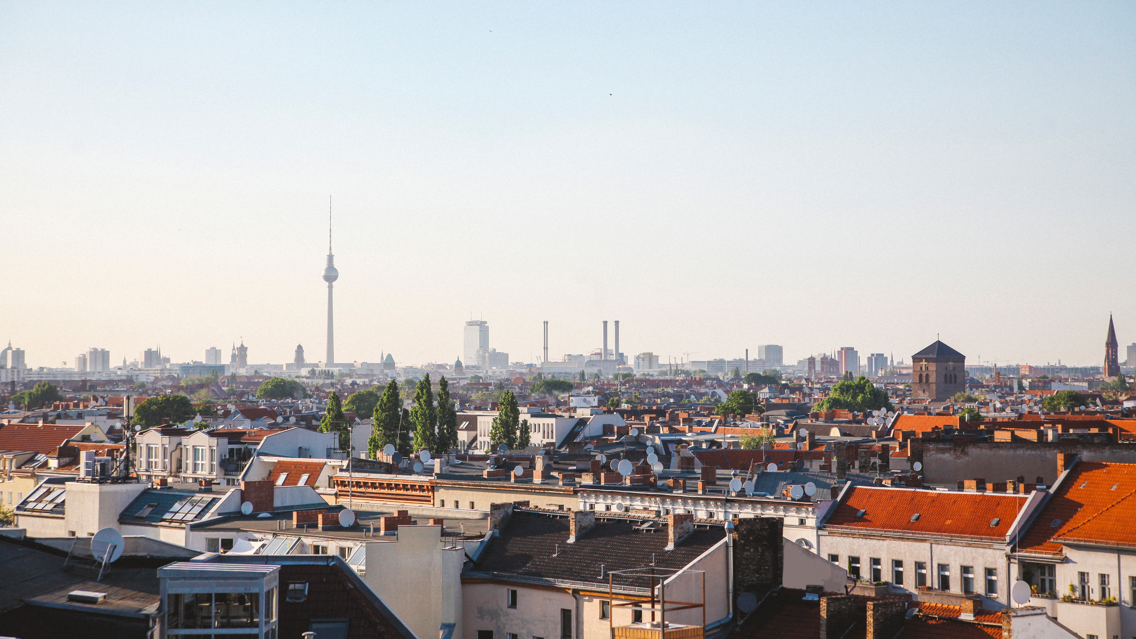


Vielen Dank!

